Slide 1
Daten explorieren

Slide 2
Ein kurzer Input: Statistische Auswertungen
Zusammenhang zwischen zwei kategorialen Merkmalen I
Beispielhaft an der Fragestellung:
„Ist eher bei den Jungen oder bei den Mädchen ein Wearable zu Hause vorhanden?“
Welche Merkmale brauche ich dafür?
Auf welche Achsen würdest Du die Merkmale legen? Begründe.
Versuche die Fragestellung mit den JIM-PB-Daten in CODAP zu beantworten

Slide 3
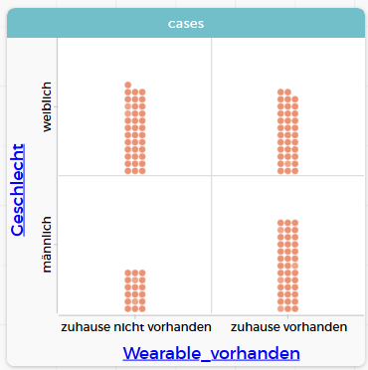
Geschlecht vs. Wearable vorhanden
Ist eher bei den Jungen oder bei den Mädchen ein Wearable zu Hause vorhanden?“
Wie kann man eine solche (oder ähnliche Fragestellung) in CODAP explorieren?

Slide 4
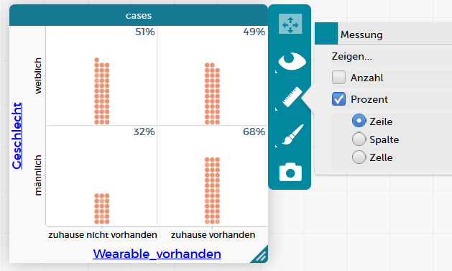
Geschlecht vs. Wearable vorhanden
Ist eher bei den Jungen oder bei den Mädchen ein Wearable zu Hause vorhanden?“
Bei den Jungen ist tendenziell eher ein Wearable zu Hause vorhanden, denn dies ist bei 68 % der Jungen der Fall und nur 49 % der Mädchen haben einen Wearable zu Hause (bzw. 32 % der Jungen und 51 % der Mädchen haben keinen Wearable zu Hause).

Slide 5
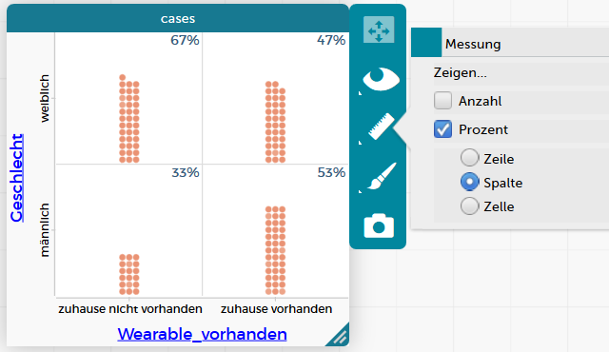
Geschlecht vs. Wearable vorhanden
Ist eher bei den Jungen oder bei den Mädchen ein Wearable zu Hause vorhanden?“
In der Gruppe der „Wearable zuhause vorhanden“ sind 53 % männlich und 47 % weiblich.

Slide 6
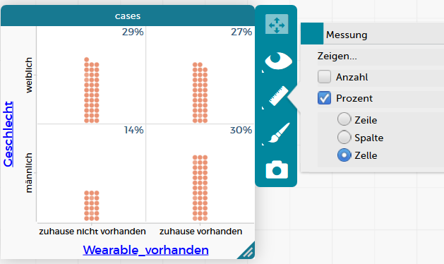
Geschlecht vs. Wearable vorhanden
Ist eher bei den Jungen oder bei den Mädchen ein Wearable zu Hause vorhanden?“
14 % der Befragten sind männlich und haben zuhause keinen Wearable
29 % der Befragten sind weiblich und haben zuhause keinen Wearable

Slide 7
Statistische Auswertungen
Zusammenhang zwischen zwei kategorialen Merkmalen II
Beispielhaft an der Fragestellung:
„ Schauen sich tendenziell eher die Schülerinnen oder die Schüler Nachrichtenvideos bei YouTube an?“
Welche Merkmale brauche ich dafür?
Auf welche Achsen würdest Du die Merkmale legen? Begründe.
Versuche die Fragestellung mit den JIM-PB-Daten in CODAP zu beantworten

Slide 8
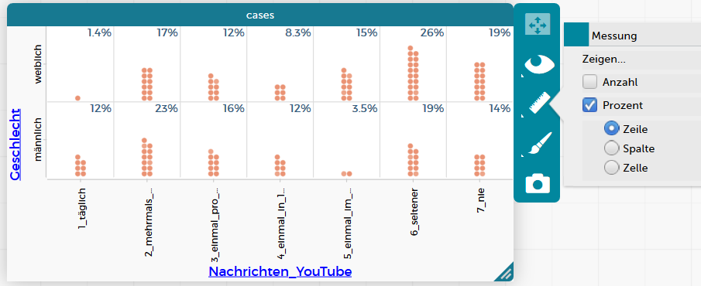
Geschlecht vs. Nachrichtenvideos YouTube
Schauen sich tendenziell eher die Schülerinnen oder die Schüler Nachrichtenvideos bei YouTube an?
18,4 %
45 %
35 %
33 %

Slide 9
Statistische Auswertungen
Zusammenhang zwischen zwei kategorialen Merkmalen III
Beispielhaft an der Fragestellung:
„Inwieweit lassen sich zwischen der ÖPNV-App Nutzung und der Nachrichten-App Nutzung verschiedene Schülergruppen identifizieren?“
Welche Merkmale brauche ich dafür?
Auf welche Achsen würdest Du die Merkmale legen? Begründe.
Versuche die Fragestellung mit den JIM-PB-Daten in CODAP zu beantworten

Slide 10
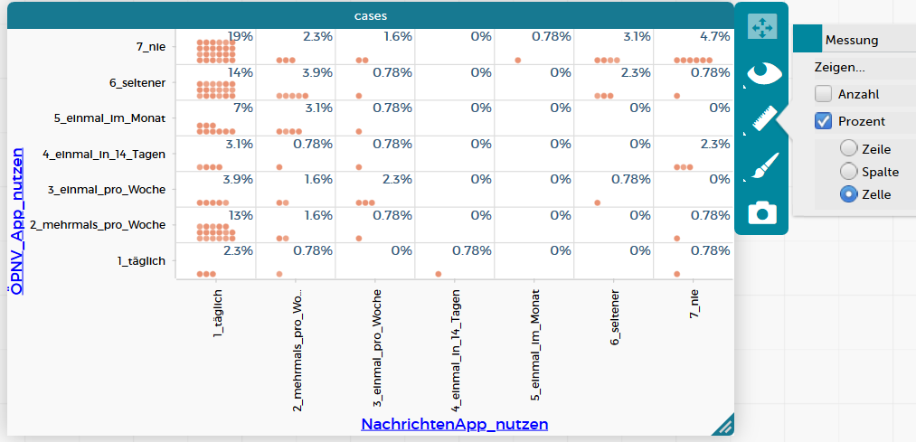
Nun komplexer: ÖPNV App vs. Nachrichten App
39 %
11%
20 %
18 %
Inwieweit lassen sich zwischen der Snapchat-Nutzung und der Facebook-Nutzung verschiedene Schülergruppen identifizieren?

Slide 11
ÖPNV App vs. Nachrichten App
Es bietet sich an, drei Kategorien aufzumachen
Kaum Nutzung: seltener, nie
Mittlere Nutzung: einmal im Monat, einmal in 14 Tagen, einmal pro Woche
Häufige Nutzung: mehrmals pro Woche, täglich
Betrachtet man die Graphik fällt auf, dass es im Wesentlichen vier Gruppen in diesem Datensatz gibt:
Eine kleine Gruppe die sowohl die Nachrichten App als auch die ÖPNV App kaum nutzt (hier bieten sich nun Zellenprozente an, siehe Folie 9): ca. 11 % der Befragten nutzen sowohl die ÖPNV App als auch die Nachrichten App kaum
Eine Gruppe, die die ÖPNV App kaum und die Nachrichten App häufig nutzt: 39 % der Befragten nutzen kaum die ÖPNV App, aber häufig die Nachrichten App
Eine Gruppe, die mittleres Nutzungsverhalten bei der ÖPNV App zeigt und häufige Nutzung einer Nachrichten App: ca. 20 %
Eine Gruppe, die sowohl die Nachrichten App als auch die ÖPNV App häufig nutzt: ca. 18% der Befragten

Slide 12
Arbeitsphase & Hausaufgabe
Eigene Fragestellungen explorieren!
Bedenke:
Welche Merkmale brauche ich dafür?
Auf welche Achsen würdest Du die Merkmale legen? Begründe.
→ Die Hilfekarten können dir bei der Exploration helfen!

Slide 13
Hausaufgaben pro Gruppe
Fragestellungen explorieren, Hypothesen prüfen und Zusammenhänge untersuchen!
1. Such Dir eine Fragestellung aus, die Du letzte Stunde notiert hast und untersuche sie!
Welche Variablen im JIM-Datensatz musst du untersuchen?
Nutze die dir vorliegenden JIM-Daten, um die Frage zu beantworten!
Nutze die Daten, um eine präzise Aussage zu formulieren!
2. Such Dir eine zweite Fragestellung aus, die Du letzte Stunde notiert hast und untersuche sie!
Welche Variablen im JIM-Datensatz musst du untersuchen?
Nutze die dir vorliegenden JIM-Daten, um die Frage zu beantworten!
Nutze die Daten, um eine präzise Aussage zu formulieren!

Slide 14
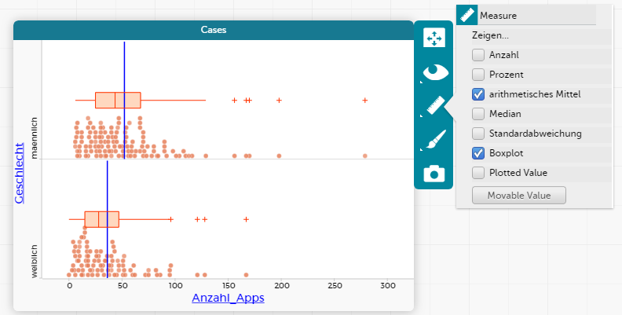
Verteilungsvergleiche in CODAP
→ Inwiefern unterscheiden sich die Schülerinnen und Schüler hinsichtlich der Anzahl ihrer Apps auf dem Smartphone/Tablet?

Slide 15
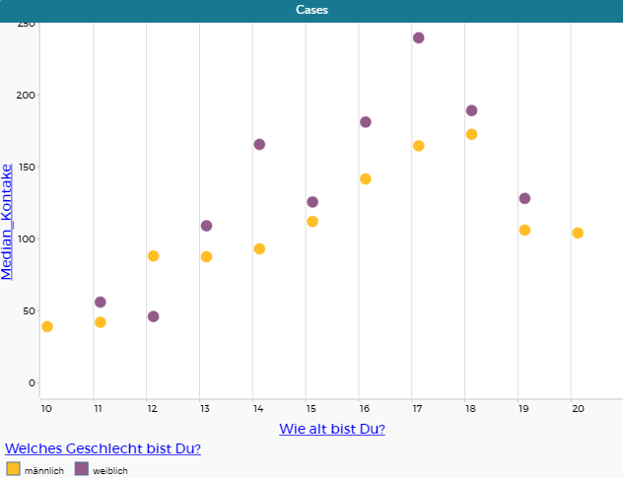
Hierarchisierung von Daten
→ Drei Variablen untersuchen: z.B. inwiefern unterscheiden sich die Schülerinnen und Schüler in den einzelnen Altersstufen hinsichtlich der Anzahl ihrer Kontakte auf dem Smartphone?

